Slide 1
Игра-тренажёр
для 1 класса
Рудакова Л.В., учитель начальных классов
Новотроицкой ОШ І-ІІІ ступеней № 4
Волновахского района Донецкой области

Slide 2
Поиграем?

Slide 3
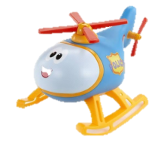
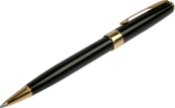
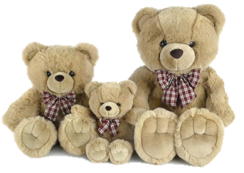
Помоги Саше собраться в школу

Slide 4
Найди все числа, которые больше 4
Ответив правильно, ты порадуешь Незнайку!
Неверно!
Подумай!
Что-то не так!
6
8
2
0
5
9
4

Slide 5
Помоги Незнайке собрать гласные буквы

Slide 6
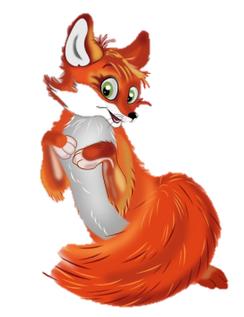
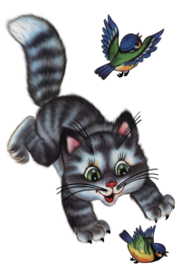
Мордочка усатая, Шубка полосатая, Часто умывается, А с водой не знается.
Молодец!
Ошибочка!
Подумай!
Выбери правильную картинку-отгадку

Slide 7
Отдохни вместе с солнышком!

Slide 8
Интернет-ресурсы
блокнот http://img-fotki.yandex.ru/get/5820/25585874.167/0_9ff23_e4b6ecf0_L.png
ручка http://img-fotki.yandex.ru/get/5820/25585874.167/0_9ff22_929c09e3_L.png
стаканчик http://img-fotki.yandex.ru/get/4523/25585874.167/0_9ff39_7fd7523b_L.png
мишки http://s56.radikal.ru/i151/1202/b5/65d3f24dabf6.jpg
вертолёт http://interplastnn.ru/images/G3a9HhdJGuZUnvcU3tdA2uY9GudVC1d9GvcxWzYRzwLITtMIDtMgDvMg2ta9GucFWhapXtLN2sbdS2Y1W0epSua1SjY1GzalHqdVSwd1miclWtewGfc9iqM5G-cc.jpg
смешарик http://7kilometr.com/images/article/040910/133534_a1f637d099.jpg
Девочка http://dutsadok.pp.ua/wp-content/uploads/2012/10/Devochka-v-platitse.png
Буквы –клипарт http://ramka.in.ua/design/cliparts/17273-vesyolyj-russkij-alfavit.html
Мальчик http://dutsadok.com.ua/clipart/ljudi/b59ac82003f0.png

Slide 9
Ромашка красная http://img1.liveinternet.ru/images/foto/c/9/apps/2/549/2549283_romashka_krasnaya-1.png
Ромашка жёлтая http://img1.liveinternet.ru/images/foto/c/9/apps/2/549/2549337_romashka_oranjevaya_otrisovannaya--.png
Ромашка голубая http://img0.liveinternet.ru/images/foto/c/9/apps/2/549/2549340_romashka_sinyaya_otrisovannaya.png
Ромашка фиолетовая http://img1.liveinternet.ru/images/foto/c/9/apps/2/549/2549339_romashka_sinyaya_2.png
Ромашка розовая http://img0.liveinternet.ru/images/foto/c/9/apps/2/549/2549338_romashka_rozovaya.png
Лисичка http://assets.freelancehunt.com/snippet/3c/f3/75359/%D0%97%D0%B2%D0%B5%D1%80%D1%83%D1%88%D0%BA%D0%B8.jpg
Волк https://st.free-lance.ru/users/natachka/upload/f_4eb82bf1eacc8.png
Кот http://img0.liveinternet.ru/images/attach/c/2//64/180/64180076_1284826150_01.png
Фон полянка http://www.bankoboev.ru/fons/NjYyMg==/Bankoboev.Ru_solnechnaya_polyana.jpg
Фон поле http://lama.kz/pic/nature/fields/5900/zelenoe_pole_pod_golubym_nebom-1920x1200.jpg

